Slide 1
Section 7,Chapter 2
对 偶 理 论

Slide 2
引 例
假设某工厂有m种设备:B₁,B₂,··· ,B_{m}.一年内各设备的生产能力(有效台时数)为b₁,b₂,··· ,b_{m}.利用这些设备可以加工n种产品:A₁,A₂,··· ,A_{n},
单位产品的利润分别为c₁,c₂,··· ,c_{n}.
第j种产品需要在第i种设备上加工的台时数为a_{ij}
问：在设备能力允许的条件下怎样安排生产计划,使全年总收入最多?

Slide 3
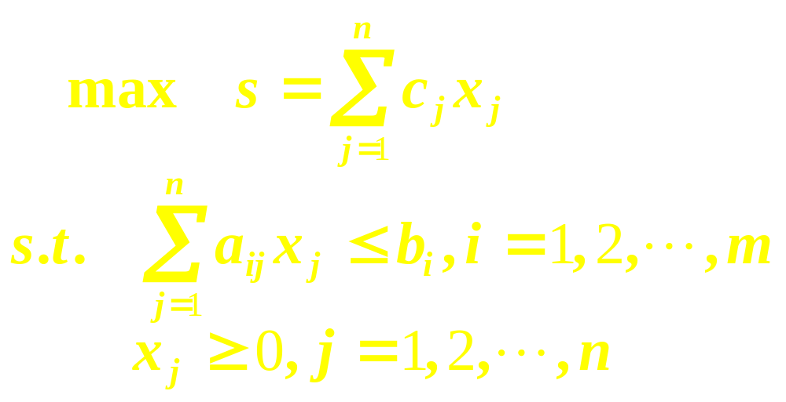
设 x₁,x₂,··· ,x_{n}为各产品的计划年产量,
s为全年总收入,
建立该问题的数学模型.

Slide 4
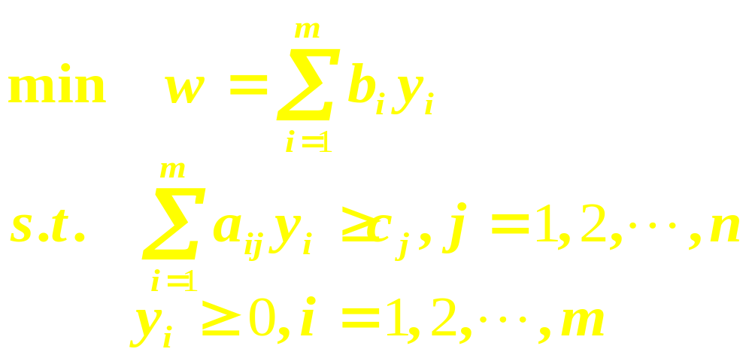
假设工厂将所有的设备用于出租,需要给各种设备制定出租价格.定价原则有两条:一是直接生产各种产品的单位利润不得低于将相应的设备出租得到的收入,二是出租价格尽量的低,以利于市场竞争.
设第i种设备B_{i}的单位台时的出租价格为为y_{i},全年总收入为w,则该问题的数学模型为

Slide 5
原始线性规划
可以看出,原始规划与对偶对偶是同一组数据参数,只是位置有所不同,所描述的问题实际上是同一个问题从另一种角度去描述.
对偶线性规划

Slide 6
定义 对偶规划
原始线性规划
min c^{T}x
s.t. Ax≥b (LP)
x ≥0
对偶线性规划
max b^{T}y
s.t. A^{T}y≤c （DP)
y ≥0
min
c^{T}
max
b^{T}
m
A
≥
b
n
≤
A^{T}
c
n
m

Slide 7
对偶线性规划的对合性
定理 对偶线性规划的对偶问题是原始线性规划问题
对偶
min c^{T}x
s.t. Ax≥b
x≥0
max b^{T}y
s.t. A^{T}y≤c
y≥ 0
max -c^{T}x
s.t -Ax≤-b
x≥0
min -b^{T}y
s.t.-A^{T}y ≥-c
y≥0
对偶

Slide 8
非对称形式的对偶线性规划
标准型线性规划
min c^{T}x
s.t. Ax=b
x≥0
对偶线性规划
max b^{T}y
s.t. A^{T}y≤c

Slide 9
弱对偶性定理
标准型线性规划
min c^{T}x
(LP) s.t. Ax=b
x≥0
对偶线性规划
max b^{T}y
(DP) s.t. A^{T}y≤c
若 x₀,y₀分别是(LP)与(DP)的可行解,则
Ax₀=b, x₀≥0, A^{T}y₀≤c
于是 y₀^{T}b=y₀^{T}(Ax₀)=(y₀^{T}A)x₀=(A^{T}y₀)^{T}x₀≤c^{T}x₀
定理2.8.4 极小化线性规划问题的目标函数值不小于其对偶规划的目标函数值.

Slide 10
推论 若x₀是原始线性规划的可行解,y₀是对偶线性规划的可行解,且c^{T}x₀=b^{T}y₀,则x₀与y₀分别是原始线性规划问题与对偶线性规划问题的最优解.
推论2(补充) 对偶的线性规划都有最优解的充要条件是两者都有可行解.
定理 若原始线性规划问题与对偶线性规划问题
之一具有无界的目标函数值,则另一个无可行解.

Slide 11
对偶性定理
定理2.8.5 若原始线性规划问题与对偶线性规划问题之一有最优解,则另一个也有最优解,并且它们目标函数的最优值相等.
证明:考虑对合性,只需选取两个规划中的任一个证明.
设
min c^{T}x
s.t. Ax=b
x≥0
有最优解x₀,且其为基可行解.
基矩阵为B,c^{T}x₀=c_{B}^{T}B⁻¹b

Slide 12
x₀为最优解,判别数非负,有c^{T}-c_{B}^{T}B⁻¹A ≥0
令 y₀= (c_{B} ^{T}B⁻¹)^{T},
则 A^{T}y₀≤c, y₀可行,
且 y₀^{T}b=c_{B}^{T}B⁻¹b=c^{T}x_{0 ,}y₀是对偶规划最优解.
原始规划的最优性
c^{T}-c_{B}^{T}B⁻¹A ≥0
对偶规划的可行性
A^{T}y≤c
y=(c_{B}^{T}B⁻¹)^{T}

Slide 13
定理 设B是线性规划问题
min c^{T}x
s.t. Ax=b
x≥0
的一个基矩阵,对应的基解满足最优性条件
c^{T}-c_{B}^{T}B⁻¹A ≥0,
则 对偶线性规划问题有可行解y=(c_{B}^{T}B⁻¹)^{T},
且c_{B}^{T}x_{B}=y^{T}b

Slide 14
对偶的线性规划问题的解
两个互为对偶的线性规划的解的情况
(1)两个都有可行解两个都有最优解,最优值相等
(2)两个都无可行解
(3)一个有可行解,无最优解(目标函数无界),则另一个无可行解

Slide 15
互补松弛性
原始规划的最优性c^{T}-c_{B}^{T}B⁻¹A≥0
对偶规划的可行性
A^{T}y≤c
y=(c_{B}^{T}B⁻¹)^{T}
Ax=b
基变量的判别数为0
(A^{T}y-c)^{T}x=0
b^{T}y=c^{T}x
非基变量取值为0
定理 x,y分别是原始线性规划问题与对偶线性规划的可行解,则x,y分别是最优解的充要条件为(A^{T}y-c)^{T}x=0

Slide 16
原始线性规划
min f = -2x1-3x2
s.t. x1+x2+x3 =6
x1+2x2 +x4 =8
x1 +x5 =4
x2 +x6=3
x1,x2,x3,x4,x5,x6≥0
对偶线性规划
min f = 6y₁+8y₂+4y₃+3y₄
s.t. y₁+y₂+y₃ ≤-2
y₁+2y₂ +y₄≤-3
y₁ ≤0
y₂ ≤0
y₃ ≤0
y₄ ≤0
原始规划最优解x*=(4,2,0,0,0,1)^{T},
对偶规划最优解y*=(0,-3/2,-1/2,0)^{T}.
互补松弛性:
q^{T}x=0
对偶规划y*的松弛量q=c-A^{T}y=(0,0,0,3/2,1/2,0)^{T}

